Slide 1
Congruenţa triunghiurilor
Proiectul unității de învățare
Prof. Dumitru Violeta
Şcoala Gimnazială „Mareşal Al. Averescu” Adjud

Slide 2
Implementarea noului Curriculum național, centrat pe competenţe, induce o proiectare curriculară care are în vedere focalizarea pe achiziţiile finale ale învăţării, accentuarea dimensiunii acţionale a învăţării în formarea personalităţii elevului şi corelarea finalităţilor cu aşteptările societăţii. Noile programe școlare au fost concepute pe formarea și dezvoltarea competențelor elevilor, adică a acelor ansambluri structurate de cunoştinţe, deprinderi şi atitudini dobândite prin învăţare. Aceste competenţe permit identificarea şi rezolvarea unor probleme specifice domeniilor de studiu, în contexte variate. Proiectarea demersului didactic este o premisă a aplicării programei şcolare la clasă, ce se realizează prin stabilirea unităţilor de învăţare(unitare din punct de vedere tematic, indicate prin titluri stabilite de către profesor), a succesiunii în care acestea sunt parcurse, a bugetului de timp alocat pentru fiecare unitate de învăţare și proiectarea unităților de învățare.

Slide 3
Competenţa specifică | Activităţi de învăţare
1.6.Recunoașterea unor elemente de geometrie plană asociate noțiunii de triunghi | -Descrierea unor caracteristici ale configuraţiilor geometrice date referitoare la triunghi (prin observare, prin utilizarea instrumentelor geometrice) -Exerciţii de stabilire a elementelor omoloage congruente în cazul a două triunghiuri congruente -Recunoașterea unor triunghiuri congruente într-o configuraţie geometrică dată(se va menţiona corespondenţa dintre cazurile de construcţie a triunghiurilor şi cazurile de congruenţă a acestora) -Exerciţii de utilizare a instrumentelor geometrice (riglă, raportor, echer) pentru construirea unei figuri geometrice potrivite cu enunţul problemei -Exerciţii de utilizare a instrumentelor geometrice (riglă şi compas) pentru construirea mediatoarei unui segment şi a bisectoarei unui unghi

Slide 4
Competenţa specifică | Activităţi de învăţare
2.6.Calcularea unor lungimi de segmente, măsuri de unghiuri în contextul geometriei triunghiului | -Exerciţii de calculare a unor lungimi de laturi, măsuri de unghiuri a două triunghiuri pentru stabilirea congruenţei triunghiurilor -Efectuarea de măsurători cu raportorul și rigla pentru formularea de răspunsuri privind congruența unor triunghiuri -Efectuarea de calcule numerice pentru formularea de răspunsuri privind congruența triunghiurilor -Exerciţii de calcul numeric a elementelor unor triunghiuri dreptunghice pentru stabilirea congruenţei triunghiurilor -Exerciţii de calculare a unor lungimi de segmente, măsuri de unghiuri în contextul geometriei triunghiului

Slide 5
Competenţa specifică | Activităţi de învăţare
3.6.Utilizarea criteriilor de congruență și a proprietăților unor triunghiuri particulare pentru determinarea caracteristicilor unei configurații geometrice | -Utilizarea relaţiei de congruenţă a triunghiurilor pentru stabilirea congruenţei unor segmente sau unghiuri -Utilizarea congruenței triunghiurilor pentru determinarea de lungimi și măsuri de unghiuri -Stabilirea congruenţei unor triunghiuri identificând criteriul de congruenţă potrivit(a două triunghiuri oarecare sau a două triunghiuri dreptunghice

Slide 6
Competenţa specifică | Activităţi de învăţare
4.6. Exprimarea în limbaj geometric simbolic și figurativ a caracteristicilor triunghiurilor și ale liniilor importante în triunghi | -Transcrierea în limbaj simbolic a caracteristicilor triunghiurilor conţinute în figuri geometrice date -Identificarea şi notarea matematică prescurtată a ipotezei şi a concluziei problemei (în care se foloseşte metoda triunghiurilor congruente) -Redactarea datelor cunoscute (ipoteze) şi a celor necunoscute (concluzii), în raport cu o situaţie dată referitoare la triunghi

Slide 7
Competenţa specifică | Activităţi de învăţare
5.6.Analizarea unor construcții geometrice în vederea evidențierii unor proprietăți ale triunghiurilor | -Analizarea şi validarea veridicităţii unei afirmaţii folosind raţionamente simple referitoare la triunghi -Analizarea setului de ipoteze ale unei probleme şi elaborarea unei strategii de rezolvare prin raportarea adecvată la proprietăţile studiate ale triunghiurilor -Sesizarea elementelor relevante pentru rezolvarea unei probleme, extrase din ipoteză sau din construcţia geometrică (latură comună, unghiuri opuse la vârf) -Analizarea validităţii unor enunţuri referitoare la triunghiuri rezultate prin modificarea unei ipoteze (necesar/suficient) sau prin interschimbarea unor informaţii din ipoteză şi din concluzie -Demonstrarea proprietăţii punctelor de pe mediatoarea unui segment (sunt egal depărtate de capetele segmentului) -Demonstrarea proprietăţii punctelor de pe bisectoarea unui unghi (sunt egal depărtate de laturile unghiului) utilizând criteriile de congruență ale triunghiurilor -Construcţia unei configuraţii geometrice cu triunghiuri având proprietăți date, cu ajutorul instrumentelor geometrice sau al softurilor matematice

Slide 8
Competenţa specifică | Activităţi de învăţare
6.6.Transpunerea, în limbaj specific, a unei situații date legate de geometria triunghiului, rezolvarea problemei obținute și interpretarea rezultatului | -Argumentarea demersului de rezolvare a unei probleme de geometrie -Modelarea geometrică a unei situaţii concrete, asociind acesteia un desen -Rezolvarea de probleme folosind metoda triunghiurilor oarecare/dreptunghice congruente şi redactarea rezolvării problemei date -Argumentarea demersului de rezolvare a unei probleme în care apar triunghiuri în configuraţii geometrice date

Slide 9
Competenţe specifice | Activităţi de învăţare
1.6 2.6 3.6 4.6 5.6 6.6 | -Realizarea unei hărți a conceptelor asociate noțiunilor studiate -Remedierea greșelilor tipice, identificate după testul sumativ -Identificarea și discutarea erorilor de rezolvare (abordare ca erori tipice) -Prezentarea unor soluții deosebite, utile elevilor în raport cu propria învățare -Analizarea unor metode alternative de rezolvare a problemelor de geometrie

Slide 10
Conţinuturi/ Timp alocat | Resurse materiale și procedurale | Evaluare
▪ Congruenţa triunghiurilor oarecare/1 oră | Manual, culegere de exerciții Instumente geometrice Conversaţia Observația Exemplificarea Activitate frontală | -Chestionarea orală frontală -Analiza răspunsurilor scrise ale elevilor
▪ Criterii de congruenţă ale triunghiurilor oarecare: LUL, ULU, LLL/1 oră | Culegere de probleme Calculatorul Învăţarea prin descoperire dirijată (prezentare Power Point cu criteriile de congruență) Conversaţia Activitate frontală, individuală, în perechi Fișă de lucru Tema pentru acasă | -Verificarea temei pentru acasă prin sondaj -Explicarea şi argumentarea modului de lucru -Raportare orală a rezultatelor obținute în perechi

Slide 11
Conţinuturi/ Timp alocat | Resurse materiale și procedurale | Evaluare
▪ Criteriile de congruenţă ale triunghiurilor dreptunghice: CC, IC, CU, IU/1 oră | Activitate în cooperare(metoda mozaicului) Instumente geometrice Telefoane inteligente cu conexiune Internet pentru accesare https://www.ixl.com/math/geometry Tema pentru acasă | -Verificarea temei pentru acasă prin sondaj -Chestionare orală -Autoevaluare
▪ Metoda triunghiurilor congruente/2 ore | Laptop cu soft-ul de geometrie Intuitext -Secretul lui Euclid Explicaţia Instumente geometrice Exerciţiul Activitate frontală, în perechi, individuală Fişe de lucru pentru activitatea din clasă Fişe de lucru pentru evaluare stadială Tema pentru acasă | -Verificarea temei(se evaluează corectitudinea rezolvării şi calitatea argumentării) -Chestionare orală frontală -Raportare orală a rezultatelor obținute în perechi -Observarea activităţii pe perechi -Aprecieri verbale -Notarea fişelor de evaluare stadială

Slide 12
Conţinuturi/ Timp alocat | Resurse materiale și procedurale | Evaluare
▪ Aplicații ale metodei triunghiurilor congruente: proprietatea punctelor de pe bisectoarea unui unghi/mediatorea unui segment/1 oră | Manual, culegere de exerciții Explicaţia Instumente geometrice Exerciţiul Activitate frontală și individuală Fişe de lucru pentru activitatea din clasă Tema pentru acasă | -Verificarea temei (se evaluează corectitudinea rezolvării şi calitatea argumentării) -Analiza răspunsurilor scrise ale elevilor
▪ Evaluare/1 oră | Test de evaluare sumativă | -Apreciere cu notă

Slide 13
Conţinuturi/ Timp alocat | Resurse materiale și procedurale | Evaluare
▪ Consolidare/ remediere/stimularea performanţei /2 ore | Instumente geometrice Activitate frontală Activitate pe grupe Fişe de lucru cu exerciţii și probleme pentru pregătire diferențiață (remediale/de progres) | -Feedback personalizat -Autoevaluare -Inter-evaluare în cadrul grupului -Evaluare la finalul unității de învățare și stabilirea notei finale
Resurse educaționale deschise:
Prezentare electronică Power Point
https://ro.pinterest.com/
https://www.ixl.com/math/geometry
https://www.mathwarehouse.com/geometry/congruent_triangles/
https://ro.wikipedia.org/wiki/Congruen%C8%9B%C4%83_(geometrie)

Slide 14
Exemple de sarcini de lucru

Slide 15
Exemplul 1
Se consideră triunghiurile:
A’
B’
A
B
C
C’
Oare sunt congruente ?

Slide 16
Dar acum?
A
A’
B
C
B’
C’

Slide 17
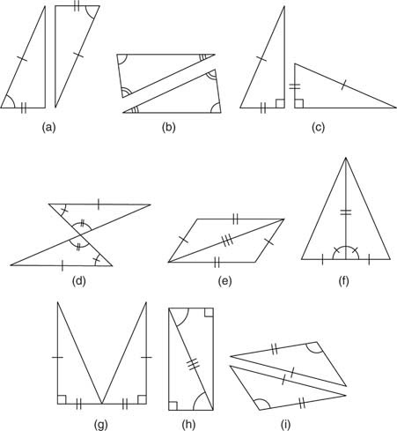
Exemplul 2
Stabiliți , pentru fiecare situație,
dacă cele două triunghiuri din imagine sunt congruente. Justificați răspunsul!

Slide 18
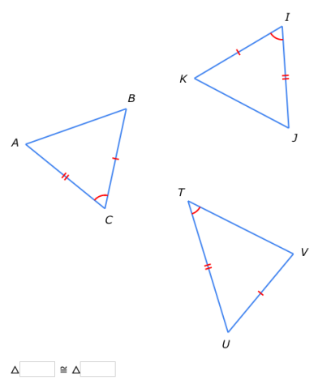
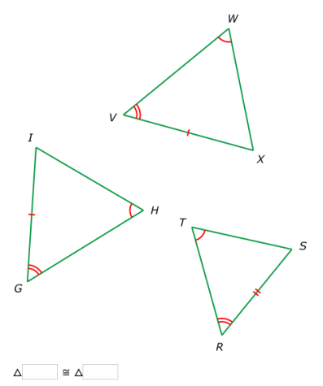
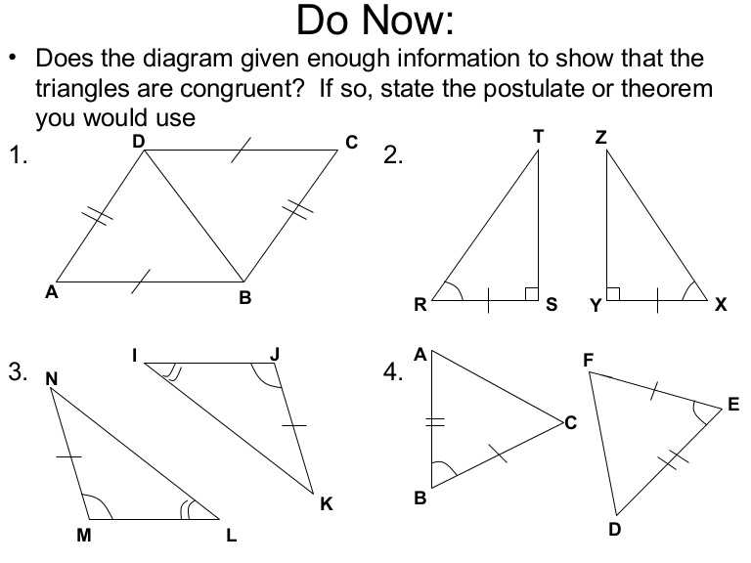
Exemplul 3
Identificați perechile de triunghiuri congruente, precizați cazul de congruență și apoi scrieți congruențele elementelor lor.
Set A
Set B

Slide 19
Sortați perechile de triunghiuri congruente și adăugați-le în buzunarul potrivit!
C.U.
I.U.
C.C.
I.C.

Slide 20
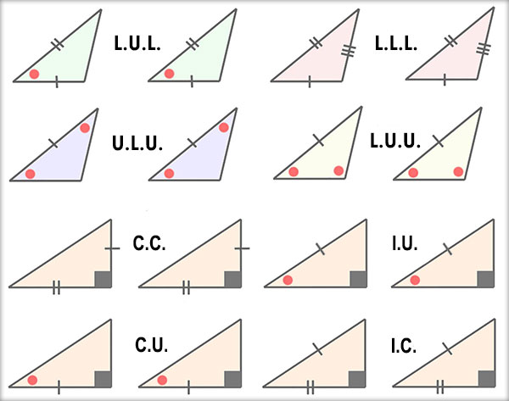
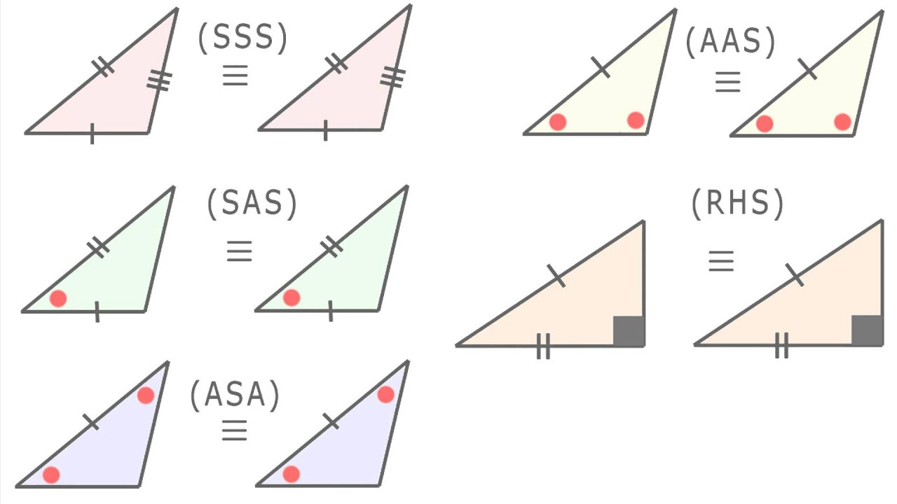
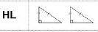
Exemplul 4
Denumirile criteriilor de congruență ale triunghiurilor
în limba română
în limba engleză

Slide 21
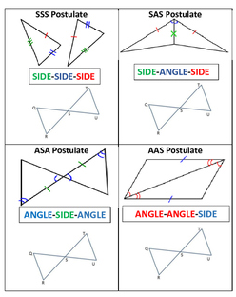
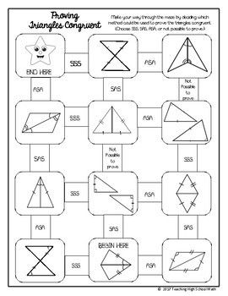
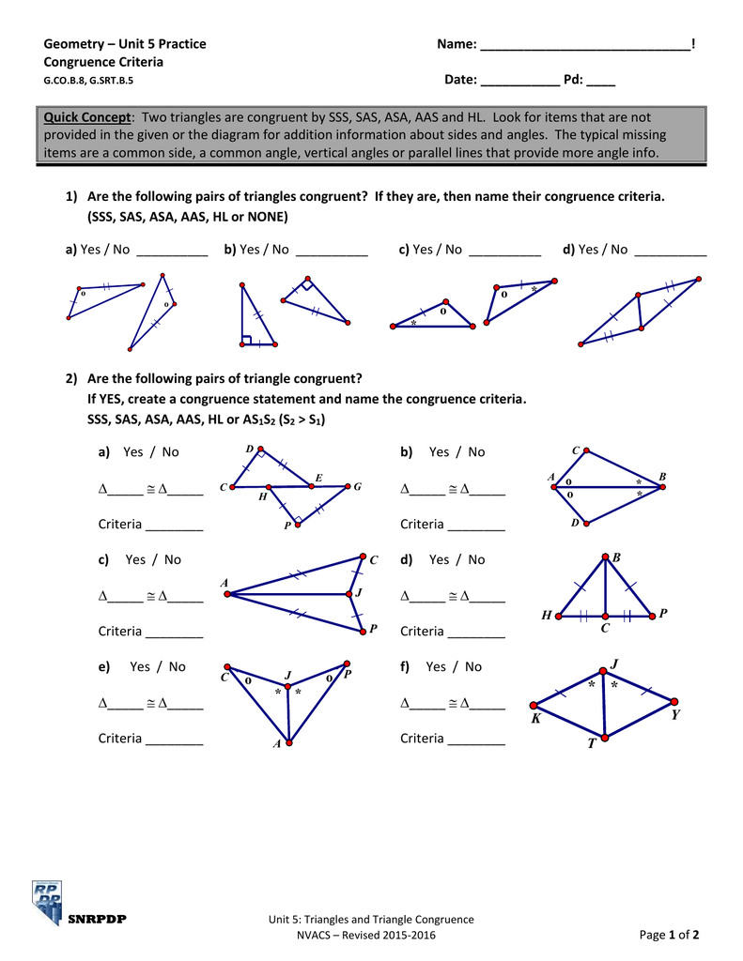
Aplicați criteriile de congruență pentru a obține steluța.
Analizați situațiile următoare și stabiliți dacă există sau nu congruență între perechile de triunghiuri.

Slide 22

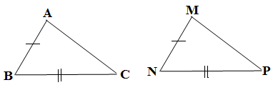
Exemplul 5
În figura de mai jos, AB ≡ MN și BC ≡ NP.
Pentru ca ∆ABC ≡ ∆MNP este necesar ca ultima congruență să fie ...
a) .... pentru L.U.L. sau b) .... pentru L.L.L.

Slide 23
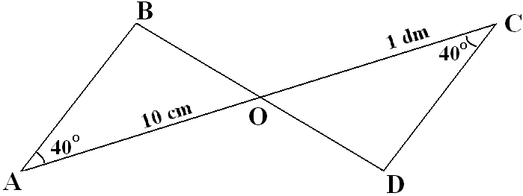
Exemplul 6
Calculaţi lungimea segmentului CD
știind că OD= 6cm șiP ∆AOB = 24cm.

Slide 24
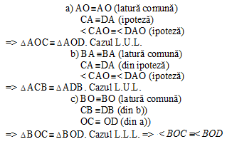
Exemplul 7
Ipoteză
Rezolvați problema!
C
Concluzie
A
O
B
D
Demonstrațție

Slide 25
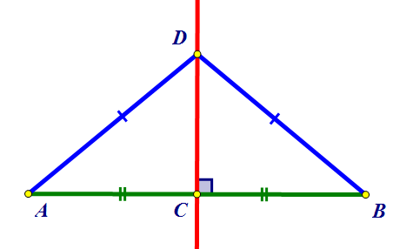
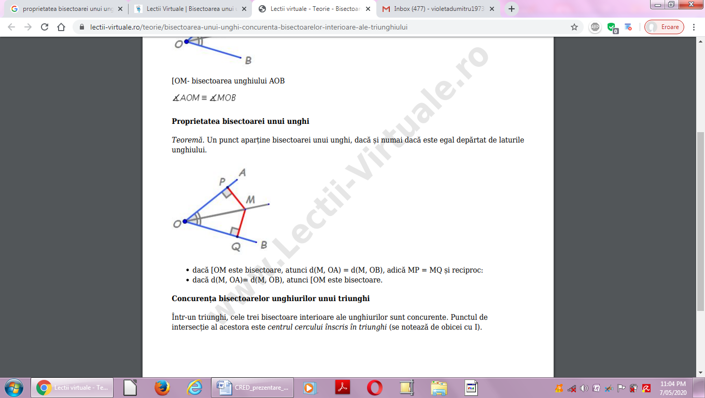
Exemplul 8
Se consideră unghiul AOB și semidreapta OM, bisectoarea acestuia. Construim MP perpendiculară pe OA și MQ perpendiculară pe OB,ca în figură. Dacă PQ= 7cm și
P ∆AOB = 15cm, aflați MP.
Fie D un punct pe mediatoarea segmentului AB, D exterior dreptei AB. Determinați lungimea segmentului AB, știind că: BD= 9cm și P ∆DAB = 31cm.

Slide 26
CONCLUZIE
Față de proiectarea tradițională centrată pe lecție(oră de curs), proiectarea pe unități de învățare și competențe specifice are următoarele avantaje și calități:
creează un mediu de învățare coerent în care așteptările elevilor devin clare pe termen mediu și lung
schimbă relaţia dintre lecţii (relaţia devine neliniară, lecţiile sunt integrate în diferite secvenţe ale unităţii de învăţare fiind depăşită fragmentarea determinată de simpla succesiune a lecţiilor)
implică elevii în proiecte de învățare personale pe termen mediu și lung(rezolvare de probleme complexe, luare de decizii complexe), cu accent pe explorare și reflecție
implică profesorul într-un proiect didactic pe termen mediu, cu răgaz pe stilurile și ritmurile de învățare proprii ale elevilor
profesorul are o imagine vastă asupra programei şcolare pe care trebuie să o aplice pe parcursul unui
an şcolar
Astfel se simplifică structura curricumului și se asigurăo mai mare eficiență a proceselor de predare, învățare și evaluare .

Slide 27
A
Mulțumesc pentru atenție !
B
C
A’
B’
C’

